Slide 1

স্বাগতম

Slide 2

পরিচিতি
নবম শ্রেণি,
বিষয়ঃ ব্যবসায় উদ্যোগ, সপ্তম অধ্যায়
মুহাম্মদ আককাচুজ্জামান
সিনিয়র শিক্ষক
রাজধরপুর মাধ্যমিক বিদ্যালয়
বালিয়াকান্দি, রাজবাড়ী ।
ফোন# ০১৭৩১৯৪৪১২৪
e-mail: akkacujjaman77@gmail.com

Slide 3
পূর্বপাঠ আলোচনা
গত ক্লাসে কী নিয়ে আলোচনা করা হয়েছিল?
বাংলাদেশের কুটির শিল্প।
কুটির শিল্পের বিনিয়োগ ব্যয় কত?
৫ লক্ষের নিচে।
কুটির শিল্পে সর্বোচ্চ জনবল কত জন?
১০ এর ওনধিক।

Slide 4

এসো নিচের ভিডিওটি উপভোগ করি

Slide 5
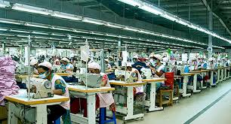
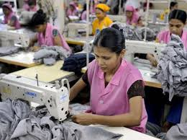
বাংলাদেশের মাঝারি শিল্প

Slide 6
শিখনফল
পাঠ শেষে শিক্ষার্থীরা...
মাঝারিশিল্প কি তা বলতে পারবে।
মাঝারিশিল্পের বৈশিষ্ট্য গুলো বলতে পারবে।
মাঝারিশিল্পের উপযুক্ত ক্ষেত্রগুলো আলাদা ভাবে সনাক্তকরতে পারবে।
বি

Slide 7

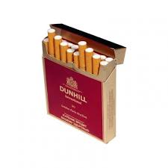
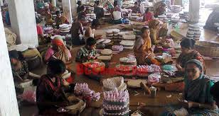
উৎপাদনমুখী শিল্পের ক্ষেত্রে
যে সব প্রতিষ্ঠানে জমি এবং কারখানা ভবন ব্যতিরেকে স্থায়ী সম্পদের মূল্য প্রতিস্থাপন ব্যয়সহ ১০ কোটি থেকে ৩০ কোটি টাকার মধ্যে এবং যে সব প্রতিষ্ঠানে ১০০-২৫০ জন শ্রমিক নিয়োজিত রয়েছে, সে সব প্রতিষ্ঠানকে মাঝারিশিল্প বলা হয়। যেমনঃ মাঝারি আকারের গার্মেন্টস।

Slide 8
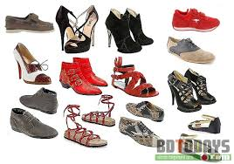
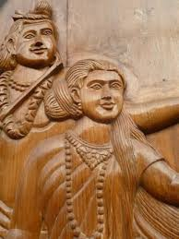
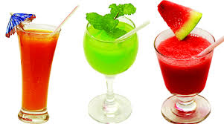
সেবামূলক শিল্পের ক্ষেত্রে
যে সব প্রতিষ্ঠানে জমি এবং কারখানা ভবন ব্যতিরেকে স্থায়ী সম্পদের মূল্য প্রতিস্থাপন ব্যয়সহ ১ কোটি থেকে ১৫ কোটি টাকার মধ্যে এবং যে সব প্রতিষ্ঠানে ৫০-১০০ জন শ্রমিক নিয়োজিত রয়েছে, সে সব প্রতিষ্ঠানকে মাঝারিশিল্প বলা হয়। যেমনঃ রঙ্গের কারখানা।

Slide 9
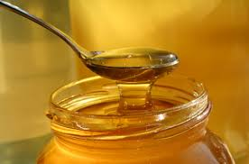
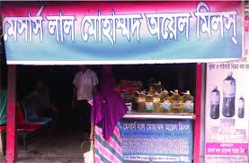
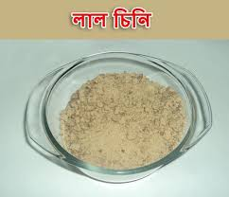
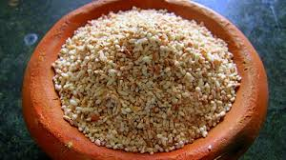
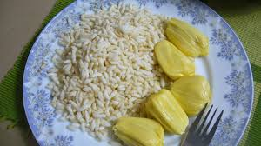
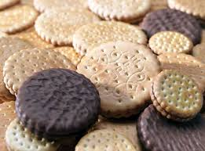
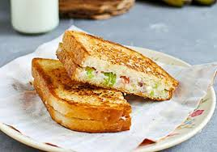
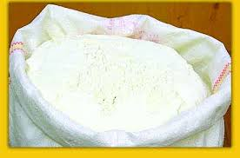
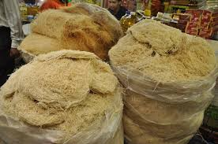
খাদ্য ও খাদ্যজাত শিল্প

Slide 10
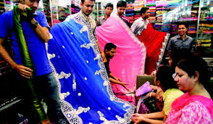
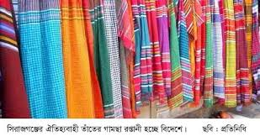
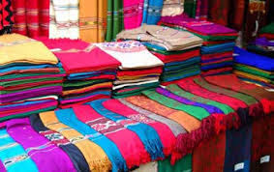
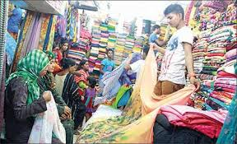
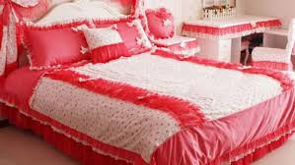

বস্ত্র শিল্প

Slide 11
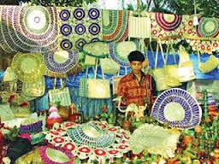
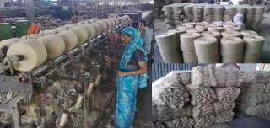
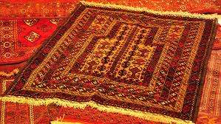
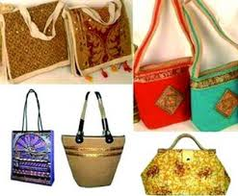
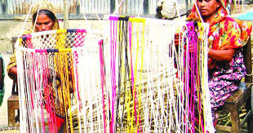
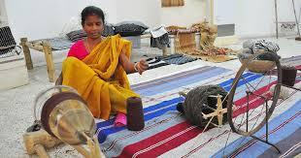
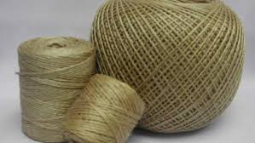
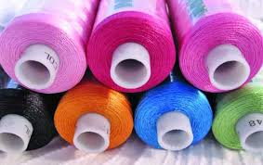
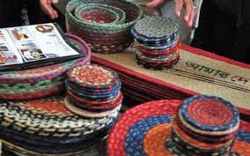
পাট ও পাটজাত শিল্প

Slide 12
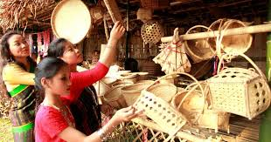
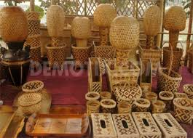
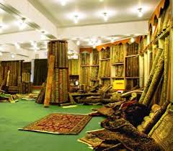
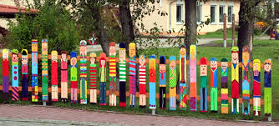
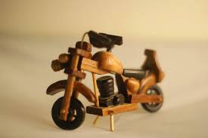
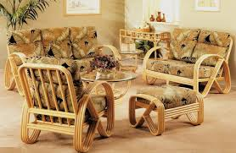
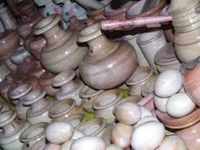

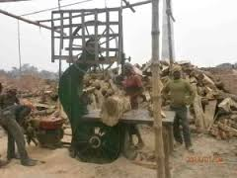
বনশিল্প

Slide 13
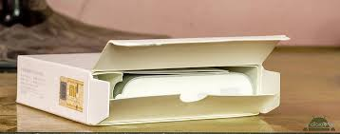
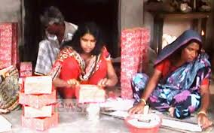

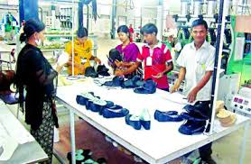
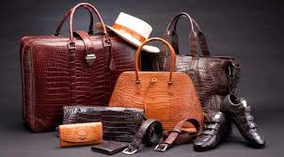
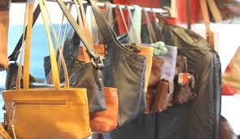
মুদ্রণ ও প্রকাশনা শিল্প
চামড়া ও রাবার শিল্প

Slide 14
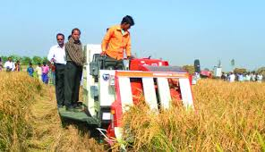
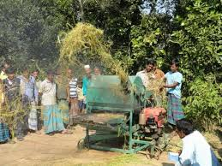
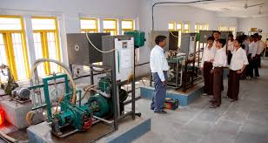
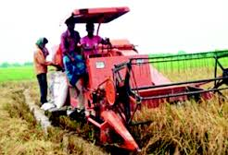
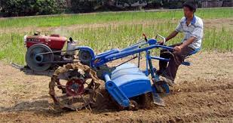
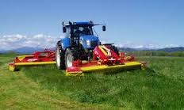
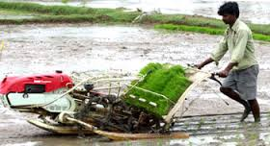


ক্ষুদ্র ইস্পাত ও প্রকৌশল শিল্প

Slide 15







কেমিক্যাল, ফার্মাসিউটিক্যালস শিল্প

Slide 16





গ্লাস ও সিরামিক শিল্প
হিমাগার শিল্প

Slide 17
একক কাজ
তুমি পণ্য/সেবা ব্যবহার কর এমন ৫টি
মাঝারি শিল্পের নাম লিখ।

Slide 18

দলীয় কাজ
পণ্য উৎপাদন মুখী ও সেবামূলক
৫টি করে মাঝারি শিল্পের নাম লিখ।

Slide 19
মূল্যায়ণ
কতজন শ্রমিক নিয়ে উৎপাদনমুখী মাঝারিশিল্প গঠিত হয়?
কত টাকা মূলধন নিয়ে উৎপাদনমুখী মাঝারিশিল্প গড়ে উঠে?
মাঝারি শিল্পের ধরণ কী কী?
কৃষি যন্ত্রপাতি, অটোমোবাইল সামগ্রী ইত্যাদি কোন ধরণের মাঝারি শিল্পের উদাহরণ?
চিড়া মুড়ি, খৈ কোন ধরণের মাঝারি শিল্পের উদাহরণ?

Slide 20
বাড়ির কাজ
তোমাদের এলাকায় যে সব মাঝারি শিল্প গড়ে উঠেছে তার একটি তালিকা প্রস্তুত কর।

Slide 21

ধন্যবাদ

